Slide 1
PHÒNG GIÁO DỤC VÀ ĐÀO TẠO QUẬN LONG BIÊN
Trường Tiểu học Phúc Lợi
KHOA HỌC 5
SẮT, GANG, THÉP
Năm học 2022 - 2023

Slide 2
NHỮNG ĐIỀU CẦN LƯU Ý
Chuẩn bị sẵn sàng đồ dùng học tập, sách Khoa học 5
Tập trung lắng nghe và làm theo yêu cầu của cô giáo.
Hoàn thành bài tập.

Slide 3
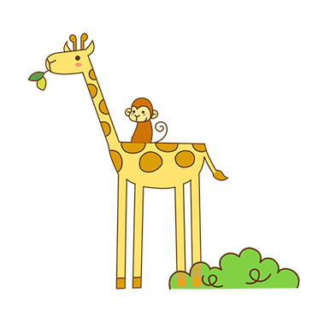
NỘI DUNG BÀI
1
KHỞI ĐỘNG
2
HÌNH THÀNH KIẾN THỨC
3
THỰC HÀNH, LUYỆN TẬP
4
VẬN DỤNG, TRẢI NGHIỆM

Slide 4
KHỞI ĐỘNG

Slide 5
Nêu đặc điểm và công dụng của tre.
Tre mọc đứng, cao khoảng 10-15m.Thân cây rỗng, có nhiều đốt.
Làm đồ dùng trong gia đình và xuất khẩu.

Slide 6
Nêu đặc điểm và công dụng của mây, song.
Cây leo, thân dài tới hàng trăm mét, không phân nhánh, hình trụ.
Dùng để đan lát, làm bàn, ghế, đồ mĩ nghệ…

Slide 7
Nêu cách bảo quản các đồ dùng bằng tre, mây, song.
Tránh ẩm mốc, tránh đặt gần lửa, không đặt vật quá nặng lên để tránh gãy, hỏng. Dùng sơn dầu quét lên.

Slide 8
KHÁM PHÁ

Slide 9
SẮT, GANG, THÉP

Slide 10
YÊU CẦU CẦN ĐẠT
Nêu được một số tính chất của sắt, gang, thép.
Kể được tên một số dụng cụ, máy móc, đồ dùng được làm từ sắt, gang, thép.
Nêu được cách bảo quản đồ dùng bằng sắt, gang, thépcó trong gia đình.

Slide 11
Hãy kể tên một số vật làm bằng sắt, gang, thép mà em biết.

Slide 12
Tìm hiểu đặc điểm của sắt, gang, thép.
a) Quan sát và nêu nhận xét về đặc điểm của thanh sắt, gang, thép.
+ Sắt là kim loại có tính dẻo, dễ uôn, dễ kéo thành sợi, dễ rèn dập, màu trắng sáng có ánh kim.
+ Gang, thép là hợp kim của sắt với một số chất khác.

Slide 13
b) Quan sát và so sánh một chiếc đinh mới hoặc một đoạn dây thép mới với một chiếc đinh gỉ hoặc dây thép gỉ, em có nhận xét gì về màu và độ sáng, tính cứng của chúng.
+ Chiếc đinh mới có màu trắng sáng, cứng nhưng dẻo.
+ Chiếc đinh gỉ có màu nâu đen, cứng nhưng giòn, dễ gãy.

Slide 14
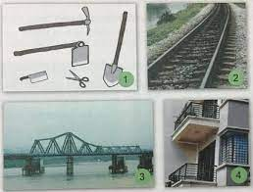
Tìm hiểu về việc sử dụng sắt, gang, thép
Người ta sử dụng sắt để làm gì? Các đồ dùng bằng sắt có đặc điểm gì ?
- Người ta sử dụng sắt để tạo ra gang, thép. Những đồ dùng làm bằng sắt là dao, kéo, dụng cụ lao động sản xuất, đường sắt, nhà cao tầng, cầu, đường ray tàu hỏa, ...
- Các đồ dùng bằng sắt cứng, bền.

Slide 15
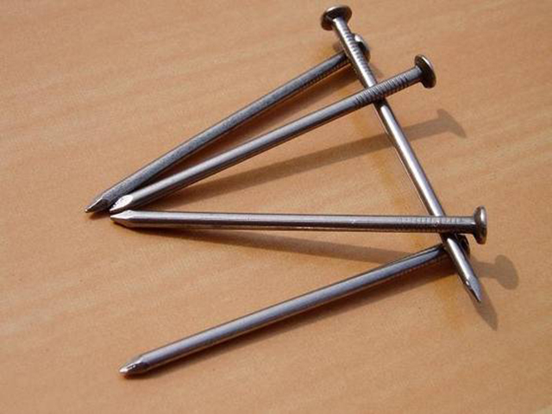
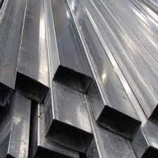
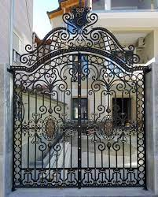
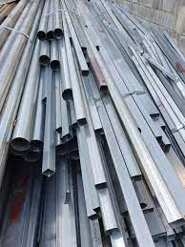
* Hãy kể tên các đồ dùng của gia đình em được làm bằng sắt?
* Đồ dùng được làm bằng sắt

Slide 16
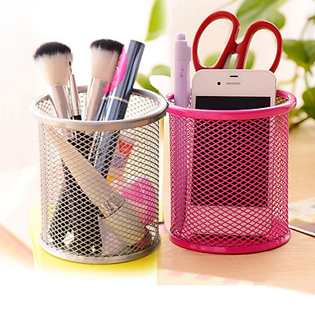
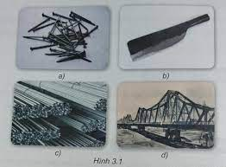
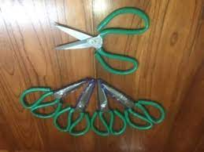
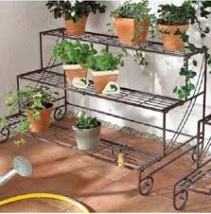
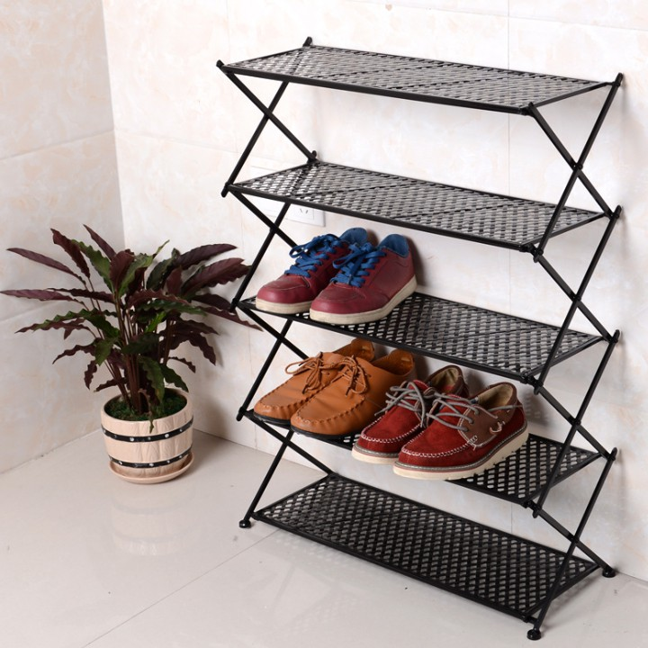
* Đồ dùng được làm bằng sắt

Slide 17
Cách bảo quản một số đồ dùng bằng sắt và gang, thép
+ Các đồ dùng bằng sắt, gang, thép sau khi dùng xong phải rửa sạch và cất nơi khô ráo.
+ Thỉnh thoảng cần dùng thuốc lau chùi, giúp chúng sáng bóng trở lại.

Slide 18
THÔNG TIN
Sắt là kim loại có tính dẻo, dễ uốn, dễ kéo thành sợi, dễ rèn, dập. Sắt màu trắng sáng có ánh kim. Sắt được sản xuất ra từ quặng sắt.
Thép là hợp kim của sắt với các-bon và một vài thành phần khác. Thép có tính chất tốt hơn sắt: cứng hơn, bền hơn. Có nhiều loại thép khác nhau, trong đó có loại thép không gỉ. Thép được sử dụng làm dao, kéo, cày cuốc, hàng rào,… máy móc, tàu, xe, cầu, đường sắt.
Gang cũng là hợp kim của sắt và các-bon nhưng gang có nhiều các-bon hơn thép, gang rất cứng, giòn không thể uốn hay kéo thành sợi. Gang có thể dùng để làm nồi, chảo.

Slide 19
LUYỆN TẬP

Slide 20
Những phát biểu nào sau đây là đúng?
A. Do sắt cứng nên khi sử dụng các vật làm từ sắt cần cẩn thận tránh gây chấn thương.
B. Tránh để các vật sắc nhọn như dao, kéo gần mép bàn.
C. Tránh để các mẩu sắt rơi ở nền nhà, sân.
D. Người ta có thể bôi dầu vào một số vật làm từ sắt để tránh gỉ.
E. Chân song sắt, đường sắt được làm từ gang.

Slide 21
VẬN DỤNG

Slide 22
Cách làm ra một đồ dùng bằng sắt, gang, thép

Slide 23
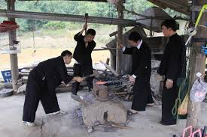
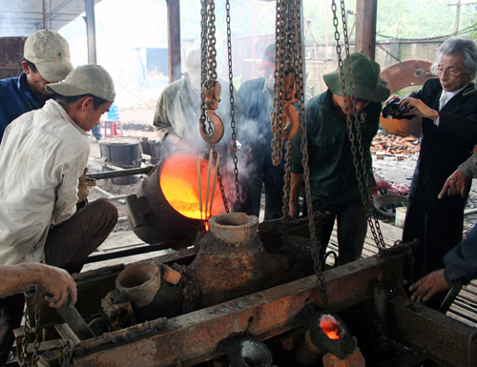
Rèn
Đúc

Slide 24
CHÀO TẠM BIỆT,
CHÚC CÁC EM HỌC TỐT, CHĂM NGOAN!

